Slide 1
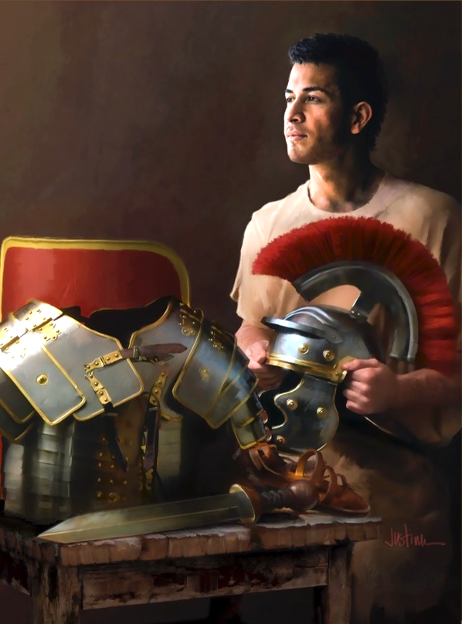
John K. McVay
Principal Contributor
Notes:
Mga Taga-Efeso

Slide 2
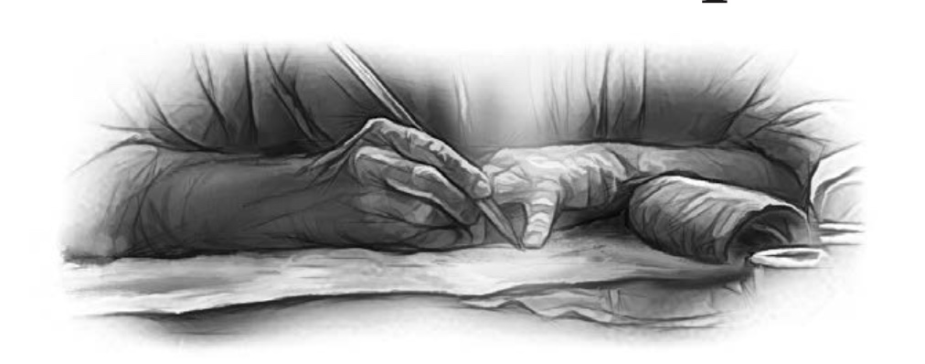
Ephesians
Lesson 6, August 5, 2023
The Mystery of the Gospel
Notes:
Ang Hiwaga ng Ebanghelyo

Slide 3
The Mystery of the Gospel
Key Text
Ephesians 3:20, 21 NIV
“Now to him who is able to do immeasurably more than all we ask or imagine, according to his power that is at work within us, to him be glory in the church and in Christ Jesus throughout all generations, for ever and ever! Amen.”
Notes:
Susing Talata. “Ngayon, sa kanya na makakagawa ng higit na sagana kaysa lahat ng ating hinihingi o iniisip, ayon sa kapangyarihang gumagawa sa atin, sumakanya nawa ang kaluwalhatian sa iglesya at kay Cristo Jesus sa lahat ng mga salinlahi, magpakailanpaman. Amen” (Efeso 3:20, 21).

Slide 4
The Mystery of the Gospel
Initial Word
In Ephesians 3, Paul opens with a theme that he had already touched on earlier: “that the Gentiles should be fellow heirs, of the same body, and partakers of His promise in Christ through the gospel” (Eph. 3:6). And we also hear his commit-ment to the mystery at the heart of the gospel, the mystery that, in the church, Gentiles are on equal footing with their Jewish brothers and sisters.
In Ephesians 3, Paul opens with a theme that he had already touched on earlier: “that the Gentiles should be fellow heirs, of the same body, and partakers of His promise in Christ through the gospel” (Eph. 3:6).
Notes:
Panimulang Salita. Sa Efeso 3, nagbubukas si Pablo sa isang tema na kanya nang unang napatungkulan: “na ang mga Hentil ay mga kapwa tagapagmana, at mga bahagi ng iisang katawan, at mga kabahagi sa pangako kay Cristo Jesus sa pamamagitan ng ebanghelyo” (Efeso 3:6). ¶ At narinig din ang kanyang pagtatalaga sa hiwaga na nasa puso ng ebanghelyo, ang hiwaga na, sa iglesya, ang mga Hentil ay nasa pantay na katayuan kasama ng kanilang mga Judiong kapatid na lalaki at babae.

Slide 5
The Mystery of the Gospel
Quick Look
1. “Paul, the Prisoner of Christ”
For the Gentiles (Eph. 3:1).
2. “The Mystery of Christ”
Passion About the Gospel (Eph. 3:1–6).
3. Church, Displayer of God’s Graces
a. Revealer of God’s Wisdom (Eph. 3:10).
b. Christ, Dwelling in Your Heart (Eph. 3: 17).
c. Glory in the Church and in Christ Jesus (Eph. 3:21).
Notes:
(1) Si “Pablo, ang Bilanggo ni Cristo Para sa mga Hentil ”(Efeso 3:1).
(2) “Ang Hiwaga ni Cristo”
Alab Tungkol sa Ebanghelyo (Efeso 3:1-6).
(3) Ang Iglesya, Tagapagtanghal ng mga Biyaya ng Diyos
a. Tagapaghayag ng Katalinuhan ng Diyos (Efeso 3:10).
b. Si Cristo, Tumitira sa Iyong Puso (Efeso 3:17).
c. Kaluwalhatian sa Iglesya at kay Cristo Jesus (Efeso 3:21).

Slide 6
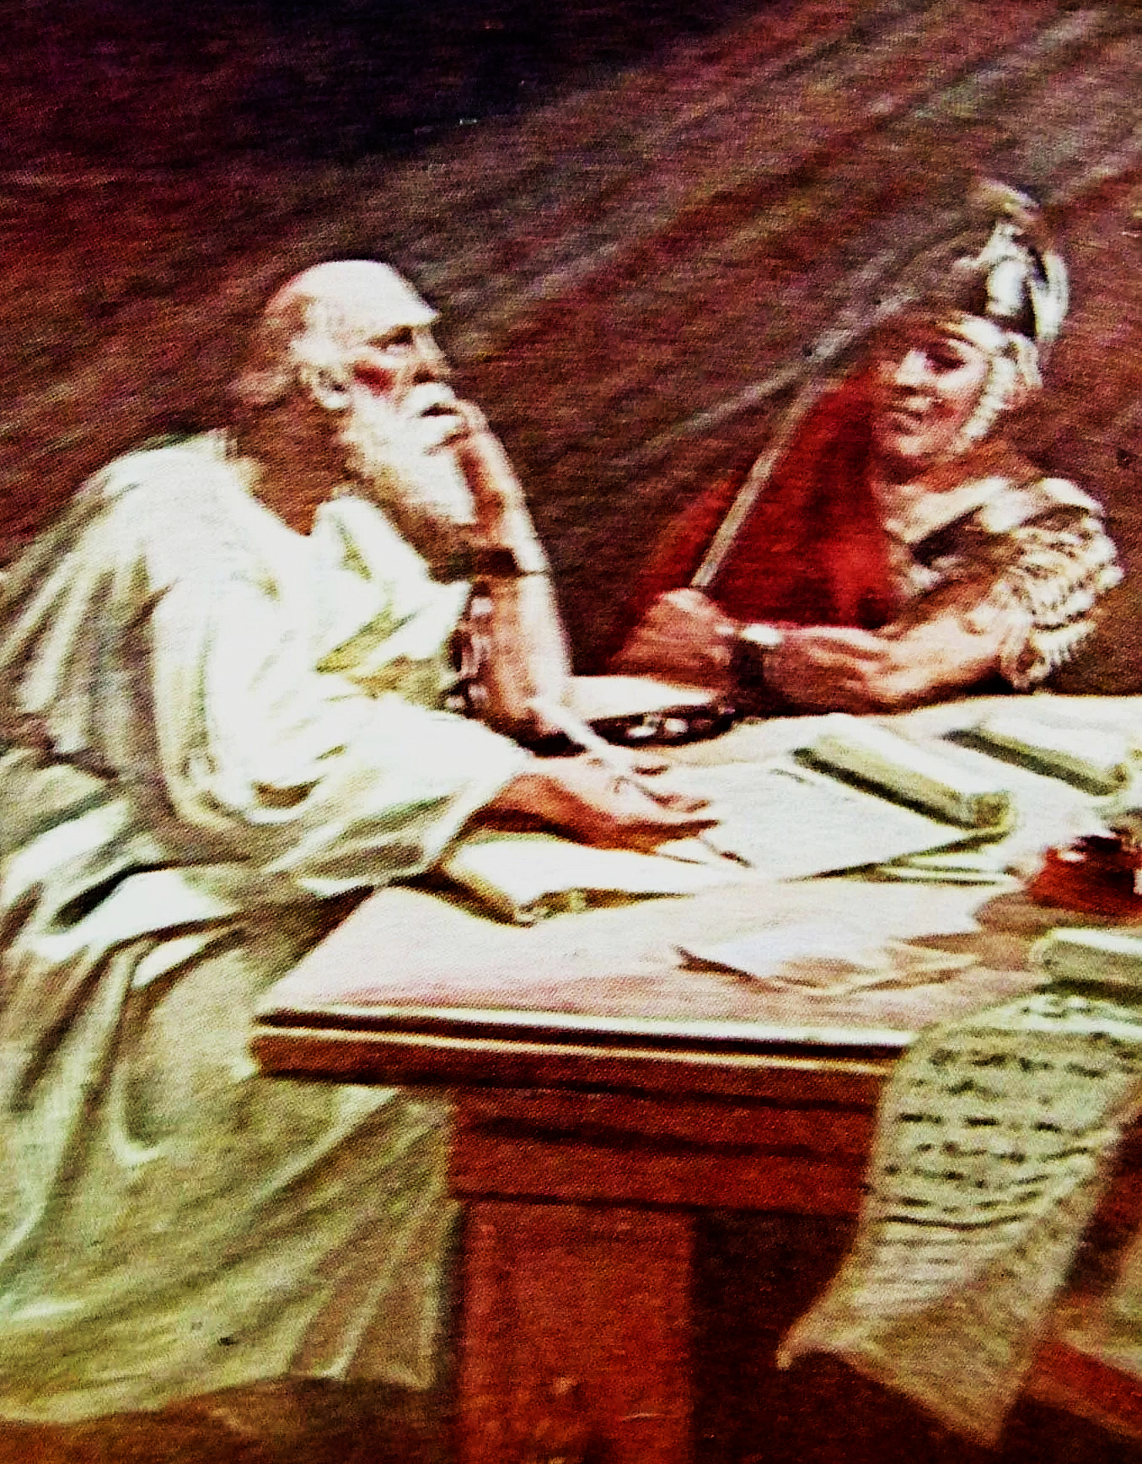
The Mystery of the Gospel
1. “Paul, the Prisoner of Christ”
Ephesians 3:1 NKJV
“For this reason I, Paul, the prisoner of Christ Jesus for you Gentiles.”
Notes:
1. Si Pablo, Bilanggo ni Cristo. “Dahil dito, akong si Pablo ay bilanggo ni Cristo Jesus alang-alang sa inyong mga Hentil” (Efeso 3:1).

Slide 7
1. “Paul, the Prisoner of Christ”
For the Gentiles
Ephesians 3 displays an interesting structure.
• It begins with: “For this reason I, Paul, the prisoner of Christ Jesus for you Gentiles.”
• Then, a lengthy digression focused on his work as apostle to the Gentiles (vs. 2–13).
• Then, a return to his original train of thought by repeating the phrase “For this reason” (v. 14), with verses 14–21 providing his interrupted prayer report.
Notes:
Para sa mga Hentil. Ang Efeso 3 ay nagtatanghal ng isang kawili-wiling istraktura. ¶ • Ito’y nagpapasimula: “Dahil dito, ako, si Pablo, ang bilanggo ni Cristo Jesus para sa inyo mga Hentil.” ¶ Pagkatapos, isang mahabang paglihis na nagpokus sa kanyang gawain bilang apostol sa mga Hentil (tal. 2–13). ¶ Pagkatapos, isang pagbabalik sa kanyang orihinal na serye ng isipan sa pamamagitan ng pag-ulit ng pariralang “Dahil dito” (tal 14), na nagbibigay sa kanyang naantalang ulat panalangin sa mga talatang 14–21.

Slide 8
1. “Paul, the Prisoner of Christ”
For the Gentiles
“The prisoner of Christ Jesus”
• Though he may reside in Roman cap- tivity and appear to be under the authority of the Roman Empire, there is a deeper, divine purpose being worked out in his life.
• He is not the prisoner of Rome but “the prisoner of Christ Jesus”!
Notes:
“Ang bilanggo ni Cristo Jesus” ¶ • Bagaman siya’y maaaring manirahan sa Romanong pagkabihag at lumilitaw na sumasailalim sa awtoridad ng Imperyo ng Roma, mayroong mas malalim at banal na layunin na ginagawang posible sa kanyang buhay. ¶ Hindi siya ang bilanggo ng Roma kundi “ang bilanggo ni Cristo Jesus”!

Slide 9
1. “Paul, the Prisoner of Christ”
For the Gentiles
Suffering for the Gentiles
• Paul’s worries on the emotional impact of his imprisonment on believers, since being a prisoner was an extreme social disgrace in the context of an honor- shame culture.
• Part of God’s plan. He is suffering for them and what appears to be a source of shame will in fact turn out to be for their “glory” (Eph. 3:13).
Notes:
Nagdurusa para sa mga Hentil ¶ • Nag-aalala si Pablo sa maramdaming epekto ng kanyang pagkakakulong sa mga mananampalataya, dahil sa pagiging isang bilanggo ay isang matinding kahihiyang panlipunan sa konteksto ng isang kultura ng pagpaparangal at pagpapahiya. ¶ • Bahagi ng panukala ng Diyos. Siya’y nagdurusa para sa kanila at ang lumilitaw na pagmumulan ng kahihiyan ay sa katotohanan ay lumalabas itong para sa kanilang “kaluwalhatian” (Efeso 3:13).

Slide 10
The Mystery of the Gospel
2. “The Mystery of Christ”
Ephesians 3:1–6 NKJV
“For this reason I, Paul, the prisoner of Christ Jesus for you Gentiles—if indeed you have heard of the dispensation of the grace of God which was given to me for you, how that by revelation He made known to me the mystery (as I have briefly written already, by which, when you read, you may understand my knowledge in the mystery of Christ), which in other ages
Notes:
2. Ang Hiwaga ni Cristo. “Dahil dito, akong si Pablo ay bilanggo ni Cristo Jesus alang-alang sa inyong mga Hentil,—kung tunay na inyong narinig ang pagkakatiwala ng biyaya ng Diyos na ibinigay sa akin para sa inyo; na sa pamamagitan ng pahayag ay ipinaalam sa akin ang hiwaga, gaya ng nauna kong isinulat sa iilang mga salita. Sa inyong pagbasa ay mauunawaan ninyo ang aking pagkaunawa sa hiwaga ni Cristo. Sa naunang mga salinlahi

Slide 11
2. “The Mystery of Christ”
Ephesians 3:1–6 NKJV
was not made known to the sons of men, as it has now been revealed by the Spirit to His holy apostles and prophets: that the Gentiles should be fellow heirs, of the same body, and partakers of His promise in Christ through the gospel.”
was not made known to the sons of men, as it has now been revealed by the Spirit to His holy apostles and prophets:
Notes:
ay hindi ito ipinaalam sa mga anak ng mga tao, na gaya ngayon na ipinahayag na sa kanyang mga banal na apostol at propeta sa pamamagitan ng Espiritu: ¶ na ang mga Hentil ay mga kapwa tagapagmana, at mga bahagi ng iisang katawan, at mga kabahagi sa pangako kay Cristo Jesus sa pamamagitan ng ebanghelyo” (Efeso 3:1–6).

Slide 12
2. “The Mystery of Christ”
Passion About the Gospel
1. This part of the letter specifically written to Gentile believers in the house churches of Ephesus (Eph. 3:1).
2. Paul was recipient of “the stewardship of God’s grace,” given to him “for you,” for Gentile believers (v. 2 ESV).
3. A mystery has been revealed to him, a topic he has already written about in the letter (1:9, 10; 2:11–22), the “mystery of Christ” (v. 3:3, 4).
Notes:
Alab Tungkol sa Ebanghelyo ¶ 1. Itong bahagi ng liham ay partikular na naisulat sa mga mananampalatayang Hentil sa mga iglesyang tahahan sa Efeso (Efeso 3:1). ¶ 2. Si Pablo ay tumanggap ng “pagiging katiwala ng biyaya ng Diyos,” naibigay sa kanya “para sa iyo,” para sa mga mananampalatayang Hentil (tal. 2). ¶ 3. Isang hiwaga ay naihayag sa kanya, isang paksang naisulat na niya sa liham (tal. 1:9, 10; 2:11–22), ang “hiwaga ni Cristo” (tal. 3:3, 4).

Slide 13
2. “The Mystery of Christ”
Passion About the Gospel
4. Paul is not alone in having received advanced revelation about this mystery, as the Spirit has also revealed it to Christ’s “holy apostles and prophets” in a way that surpasses the revelation of God’s plan to earlier generations (v. 5).
5. “This mystery is that the Gentiles are fellow heirs, members of the same body, and partakers of the promise in Christ Jesus through the gospel” (v. 6 ESV).
Notes:
¶ 4. Hindi nag-iisa si Pablo sa pagkakatanggap ng paunang kapahayagan tungkol sa hiwagang ito, dahil ang Espiritu ay naihayag din ito sa mga “banal na mga apostol at propeta” ni Cristo sa isang paraang nilalampasan ang kapahayagan ng panukala ng Diyos sa naunang mga henerasyon (tal. 5). ¶ 5. “Ito ang hiwaga: na ang mga Hentil ay magiging kapwa tagapagmana, mga kaanib ng iisang katawan, at mga kabahagi sa pangakong nakay Cristo Jesus sa pamamagitan ng ebanghelyo” (tal. 6).

Slide 14
2. “The Mystery of Christ”
Passion About the Gospel
Paul is passionate about the gospel
• Especially about the way it is expressed in the church, which is composed of both Jews and Gentiles.
• These two groups have become the building blocks of God’s new community, the church (see Eph. 2:14–16).
• Now transformed from being enemies to being “co-heirs,” “co-bodied,” and “co- partakers” of the gospel promise (3:6).
Notes:
Si Pablo ay nag-aalab tungkol sa ebanghelyo.
¶ • Lalo na tugnkol sa paraang ito’y naihayag sa iglesya, na binubuo ng parehong mga Judio at Hentil. ¶ • Itong dalawang grupo ay naging sangkap ng bagong komunidad ng Diyos, ang iglesya (tingnan ang Efeso 2:14–16).
¶ • Ngayon ay nagbagong anyo mula sa pagiging mga kaaway tungo sa pagiging “kapwa-tagapagmana,” “kapwa-may katawan,” at “kapwa-mga kabahagi” ng pangako ng ebanghelyo (3:6).

Slide 15
The Mystery of the Gospel
3. Church, Displayer of God’s Graces
a. Revealer of God’s Wisdom
Ephesians 3:10 NKJV
“To the intent that now the manifold wisdom of God might be made known by the church to the principalities and powers in the heavenly places.”
Notes:
3. Iglesya, Tagapagpakita ng mga Biyaya ng Diyos. a. Tagapaghayag ng Katalinuhan ng Diyos. “Upang sa pamamagitan ng iglesya ay maipaalam ngayon sa mga pinuno at sa mga kapamahalaan sa sangkalangitan ang iba't ibang anyo ng karunungan ng Diyos” (Efeso 3:10).

Slide 16
3. Church, Displayer of God’s Graces
a. Revealer of God’s Wisdom
Progression in Paul’s self-understanding
• Claims to being a “minister” through “the gift of God’s grace” (v. 7 ESV).
• This gift, like the gospel itself, is not gran- ted because of the worth of the recipient.
• Describes himself as “the very least of all the saints” (8 ESV); “the least of the apostles, not worthy to be called an apostle” (1 Cor. 15:9); “chief ” or “worst” of sinners (1 Tim. 1:15 NIV).
Notes:
Pagpapatuloy sa sariling-pagkaunawa ni Pablo. ¶ • Inangkin ang pagiging isang “ministro” sa pamamagitan “ang kaloob ng biyaya ng Diyos” (tal. 7). ¶ • Ang kaloob na ito, gaya ng ebanghelyo mismo, ay hindi ipinagkakaloob dahil sa halaga ng tumanggap. ¶ • Inilalarawan ang sarili bilang “pinakahamak sa lahat ng mga banal” (tal. 8); “pinakahamak sa mga apostol, at hindi karapat-dapat na tawaging apostol” (1 Corinto 15:9); “pangunahin” o “pinakamasama” sa mga makasalanan (1 Timoteo 1:15).

Slide 17
3. Church, Displayer of God’s Graces
a. Revealer of God’s Wisdom
“The closer you come to Jesus, the more faulty you will appear in your own eyes; for your vision will be clearer, and your imperfections will be seen in broad and distinct contrast to His perfect nature.” —Steps to Christ 64.
Notes:
“Mas malapit kang lumalapalit kay Jesus, ay lilitaw na mas may depekto ka sa iyong paningin; dahil ang iyong paningin ay magiging mas malinaw, at ang iyong mga kasiraan ay makikita sa malawak at natatanging kaibahan sa Kanyang sakdal na likas.”

Slide 18
3. Church, Displayer of God’s Graces
a. Revealer of God’s Wisdom
“To the intent that now the manifold wisdom of God might be made known by the church to the principalities and powers in the heavenly places” (Eph. 3:10).
• The “rulers and authorities in the heavenly places” (ESV) are the evil ones described in detail in Ephesians 6:11, 12.
• They are put on notice that God’s plan is underway. The very nature of a unified church signals their ultimate defeat.
Notes:
“Ang layunin niya ay upang ipaalam, sa pamamagitan ng iglesiya, ang malawak na karunungan ng Diyos sa mga pamunuan at mga kapamahalaan sa kalangitan” (Efeso 3:10). ¶ • Ang “mga pamunuan at mga kapamahalaan sa kalangitan” ay ang mga masasama na detalyadong inilarawan sa Efeso 6:11, 12. ¶ • Sila’y sinabihan na ang panukala ay isinasagawa na. Ang pinakalikas ng isang napag-isang iglesya ay naghuhudyat ng kanilang panghuling pagkatalo.

Slide 19
3. Church, Displayer of God’s Graces
b. Christ, Dwelling in Your Heart
Ephesians 3:17 NKJV
“That Christ may dwell in your hearts through faith; that you, being rooted and grounded in love.”
Notes:
Si Cristo, Naninirahan sa Puso “Upang si Cristo ay manirahan sa inyong mga puso sa pamamagitan ng pananampalataya, kung paanong kayo'y nag-uugat at tumitibay sa pag-ibig. (Efeso 3:17).

Slide 20
3. Church, Displayer of God’s Graces
b. Christ, Dwelling in Your Heart
Father, patēr, and family, patria.
• Paul celebrates the comprehensive nature of God’s plan of salvation, which involves all things (Eph. 1:9, 10) for all time (v. 21).
• “Every family in heaven and on earth” belongs to “the Father.” Every family (patria) takes its name from the Father (patēr).
Notes:
Ama, patēr, at pamilya, patria. ¶ • Ipinagdiriwang ni Pablo ang komprehensibong likas ng panukala ng kaligtasan ng Diyos, na sangkot ang lahat ng bagay (Efeso 1:9, 10) para sa lahat ng panahon (tal. 21). ¶ • “Bawat sambahayan sa langit at sa lupa” ay pag-aari ng “Ama.” Bawat pamilya (patria) ay kinukuha ang pangalan nito mula sa Ama (patēr).

Slide 21
3. Church, Displayer of God’s Graces
b. Christ, Dwelling in Your Heart
Father, patēr, and family, patria.
• Your family, despite its imperfections and failings, belongs to God.
• Your family is not in the cruel grip of a fate but in God’s caring hands.
• God loves imperfect families.
• They bear the divine name.
• They carry the mark of His ownership.
Notes:
• Ang iyong pamilya, sa kabila ng mga kasiraan at kabiguan, ay pag-aari ng Diyos. ¶ • Ang iyong pamilya ay hindi nasa malupit na pagkakahawak ng isang kapalaran kundi sa mapagmalasakit na kamay ng Diyos. ¶ • Minamahal ng Diyos ang may kasiraang pamilya. ¶ • Dala-dala nila ang maka-Diyos na pangalan. ¶ • Taglay nila ang marka ng pagmamay-ari.

Slide 22
3. Church, Displayer of God’s Graces
b. Christ, Dwelling in Your Heart
To grant believers an abundant spiritual experience marked by
• inner strength through the Spirit’s presence (v. 16),
• intimacy with Christ, who is also portrayed as dwelling within (v. 17) and
• a settled, secure spiritual identity (“rooted and grounded in love,” v. 17 ESV).
Notes:
Pagkalooban ang mga mananampalataya ng masaganang espirituwal na karanasan na natatakan ng ¶ • panloob na kalakasan sa pamamagitan ng presensya ng Espiritu (tal. 16). ¶ • matalik na ugnayan kay Cristo, na inilarawan din bilang naninirahan sa loob (tal. 17) at ¶ • isang palagian at tiwasay na espirituwal na pagkakakilanlan (“nakaugat at nakabase sa pag-ibig, tal. 17).

Slide 23
3. Church, Displayer of God’s Graces
b. Christ, Dwelling in Your Heart
“Breadth and length and height and depth” (Eph. 3:18 ESV).
• God’s wisdom? (compare Job 11:5–9).
• God’s power? (compare Eph. 3:16, 17.)
• The spiritual temple of Ephesians 2:19– 22? (compare Ezek. 43:13–16).
• Amos 7:7, 8; Rev. 11:1, 2?
• The immensity of “the love of Christ” (Eph. 3:19).
Notes:
“Luwang at haba at taas at lalim” (Efeso 3:18). ¶ • Katalinuhan ng Diyos? (ihambing ang Job 11:5–9 ¶ • Kapangyarihan ng Diyos (ihambing Efeso 3:16, 17). ¶ • Ang espirituwal na templo ng Efeso 2:19-22? (ihambing ang Ezekiel 43:13–16 ¶ • Amos 7:7, 8; Apocalipsis 11:1, 2? ¶ • Ang kalawakan ng “ang pag-ibig ni Cristo” (Efeso 3:19). [5]

Slide 24
3. Church, Displayer of God’s Graces
c. Glory in the Church and in Christ
Ephesians 3:21 NKJV
“To Him be glory in the church by Christ Jesus to all generations, forever and ever. Amen.”
Notes:
Kaluwalhatian sa Iglesya at kay Cristo “Sumakanya nawa ang kaluwalhatian sa iglesya at kay Cristo Jesus sa lahat ng mga salinlahi, magpakailanpaman. Amen.” (Efeso 3:21). [4]

Slide 25
3. Church, Displayer of God’s Graces
c. Glory in the Church and in Christ
Paul’s doxology raises two questions:
1. Does the passage inappropriately elevate the church, placing it on a par with Christ, in the phrase “to him be glory in the church and in Christ Jesus” (v. 21 ESV)?
2. Does the phrase “throughout all generations, forever and ever” (ibid.,) portray an unending, earthbound future for the church, with the return of Christ put on hold?
Notes:
Ang doksolohiya ni Pablo ay nagbabangon ng dalawang tanong: ¶ 1. Ang sipi bang ito’y hindi nararapat na nagtataas sa iglesya, inilalagay ito na kapantay kay Cristo, sa pariralang “sumakanya nawa ang kaluwalhatian sa iglesya at kay Cristo Jesus” (tal. 21). ¶ • Ang parirala bang "sa lahat ng mga salinlahi, magpakailanpaman” ay naglalarawan ng isang walang katapusan at pa-lupang kinabukasan para sa iglesya, kasama ang pagsususpinde ng pagbabalik ni Cristo? [3]

Slide 26
3. Church, Displayer of God’s Graces
c. Glory in the Church and in Christ
Four sources of Paul’s strength
1. In the cosmic scope of the Father’s care (vs.14, 15).
2. In the ready availability of the Holy Spirit (v. 16).
3. In the partnership of Christ Himself (v. 17).
4. In the immeasurability of the limitless love of Christ (vs. 18, 19).
Notes:
Apat na pinagmumuln ng kalakasan ni Pablo ¶ 1. Sa kosmikong sakop ng pangangalaga ng Ama (tal. 14, 15). ¶ 2. Sa nakahandang pagkakaroon ng Banal na Espiritu (tal. 16). ¶ 3. Sa pakikipagpartner kay Cristo mismo (tal. 17). ¶ 4. Sa pagiging hindi masukat na walang hangganang pag-ibig ni Cristo (tal. 18, 19).. [2]

Slide 27
3. Church, Displayer of God’s Graces
c. Glory in the Church and in Christ
Whenever we feel the press of problems, temptations, or doubts, we may turn to this buoyant account of Paul’s prayers.
The imprisoned apostle raises our vision to the grand horizon of God’s purposes and grace, reminding us that, whatever our current circumstances, we are participants in God’s ultimate plan (Eph. 1:9, 10), and His power is at work in us.
Whenever we feel the press of problems, temptations, or doubts, we may turn to this buoyant account of Paul’s prayers.
The imprisoned apostle raises our vision to the grand horizon of God’s purposes and grace, reminding us that,
Notes:
Tuwing nadarama natin ang kabigatan ng mga problema, tukso, o pagdududa, maaari tayong bumaling dito sa masayang salaysay ng mga panalangin ni Pablo. ¶ Ang nabilanggong apostol ay itinataas ang ating tanaw sa maringal na abot-tanaw ng mga layunin at biyaya ng Diyos, pinapaalalahanan tayo na, anuman ang ating kasalukuyang sitwasyon, ¶ tayo’y mga kalahok sa katapusang panukala ng Diyos (Efeso 1:9, 10), at ang Kanyang kapangyarihan ay gumagawa na sa atin. [1]

Slide 28
The Mystery of the Gospel
Last Word
We have a knowledge of the Christian’s privilege, and should seek for that deep, spiritual understanding in the things of God that the Lord has desired us to have.
Notes:
Huling Salita. Mayroon tayong kaalaman ng pribilehiyo ng Kristiyano, at dapat na maghangad para doon sa malalim at espirituwal na pagkaunawa sa mga bagay ng Diyos na ninais ng Panginoon na tayo’y magkaroon.

